Slide 1
Thema: Frauen

Slide 2
Equal Pay Day
14. Februar 2024
Stell dir vor, du machst genau den gleichen Job wie dein männlicher Kollege, bekommst dafür aber weniger bezahlt?
Ist das gerecht?
https://equal-pay-day.at/

Slide 3

Internationaler Frauentag
8. März
https://www.lpb-bw.de/08-maerz-frauentag

Slide 4
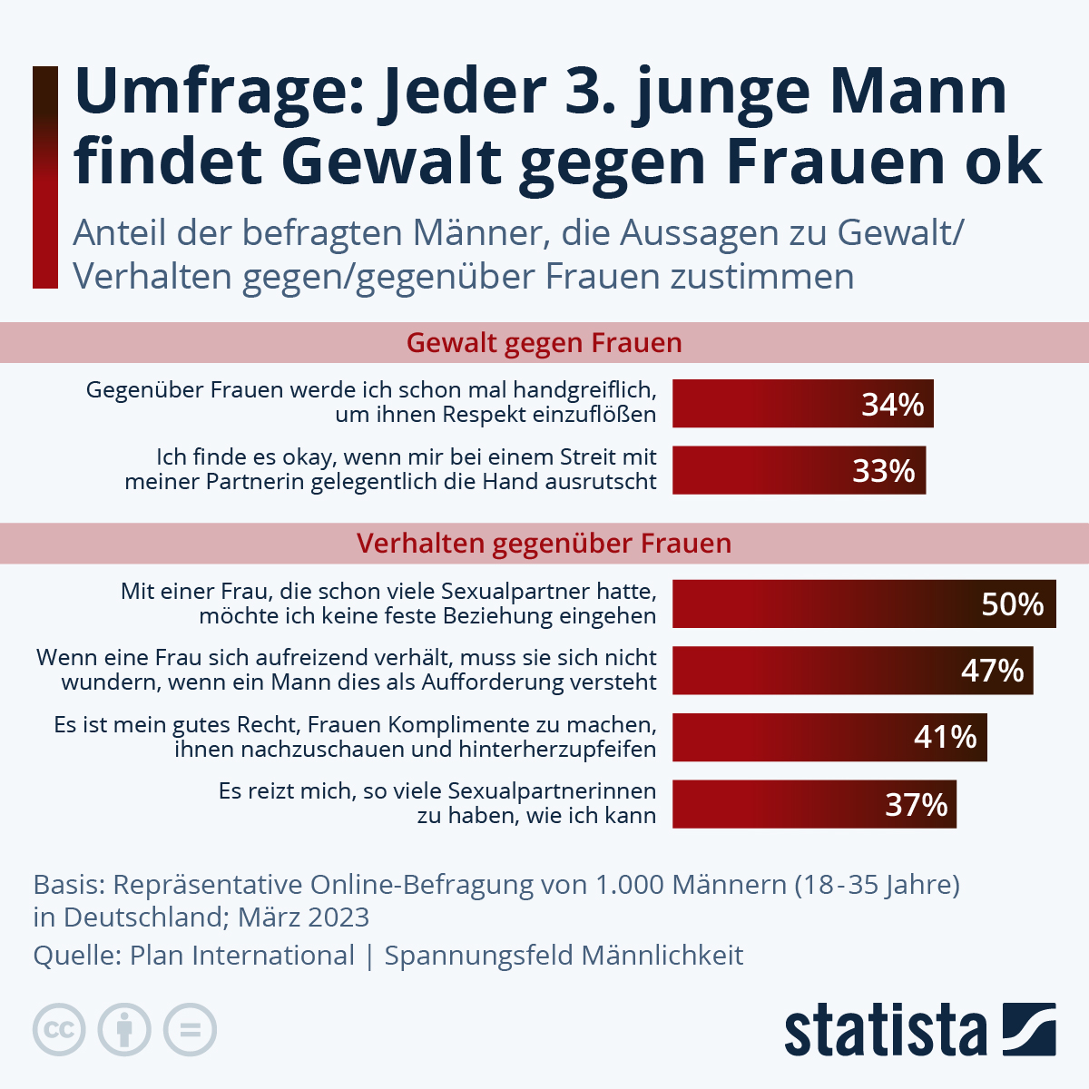
Gewalt gegen Frauen

Slide 5
Gewalt gegen Frauen
ORF – Sendung: „Thema“ vom 4.3.2024
https://tvthek.orf.at/profile/Thema/11523190/Thema-vom-04-03-2024/14216353
Film: „ Nur eine Frau“
https://www.youtube.com/watch?v=EpwOSIZDlqY

